Slide 1

Reading
SMART 학습의 최강자!
Listening
온라인학습 가이드
(For teachers)
Writing
Love First, Teach Second, and Encourage Last

Slide 2
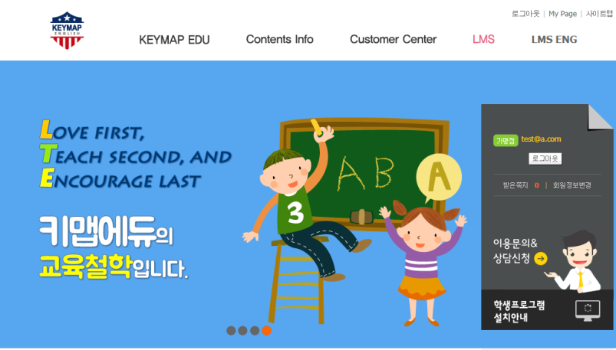

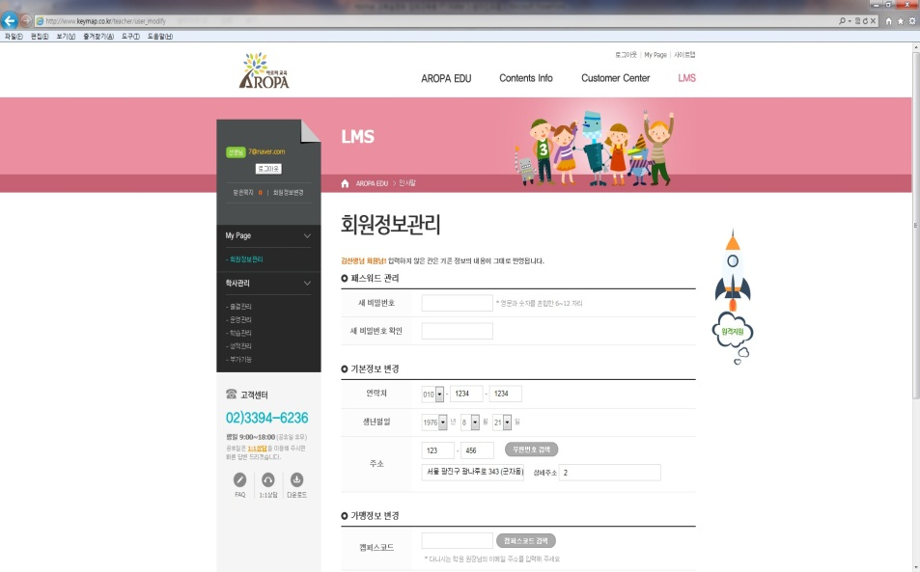
LMS Program
★인터넷 홈페이지 (www.keymapedu.com)
1
원어민용 LMS
2
홈페이지 접속 후 로그인 후 페이지 오른쪽 상단 bar에서 LMS 클릭.
(선생님 ID는 본사에서 발급)
로그인 후 회원정보 관리 페이지에서 초기
비밀번호를 새 비밀번호로 설정가능.

Slide 3
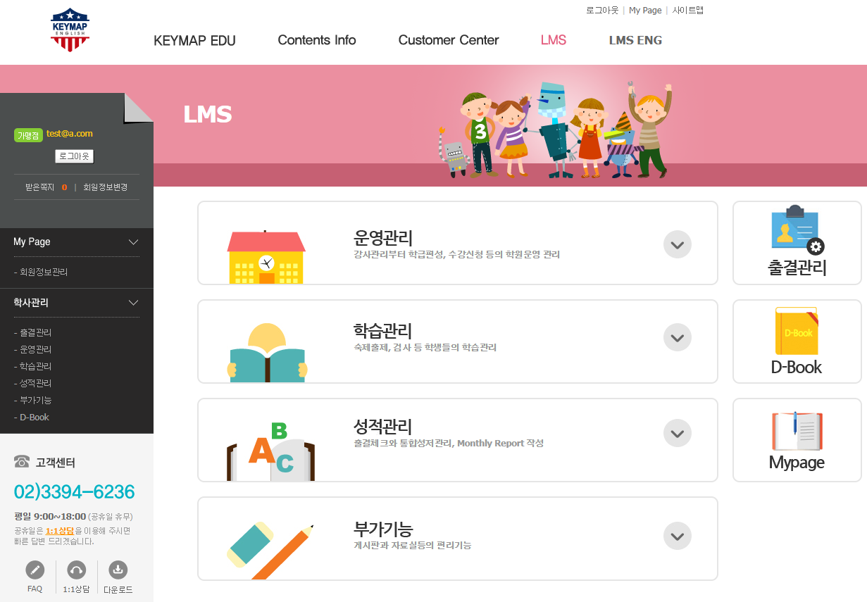
LMS Program
◈ 학사관리

Slide 4
Reading
SMART 학습의 최강자!
Listening
운영 관리
(Operation Management)
Writing
Love First, Teach Second, and Encourage Last

Slide 5
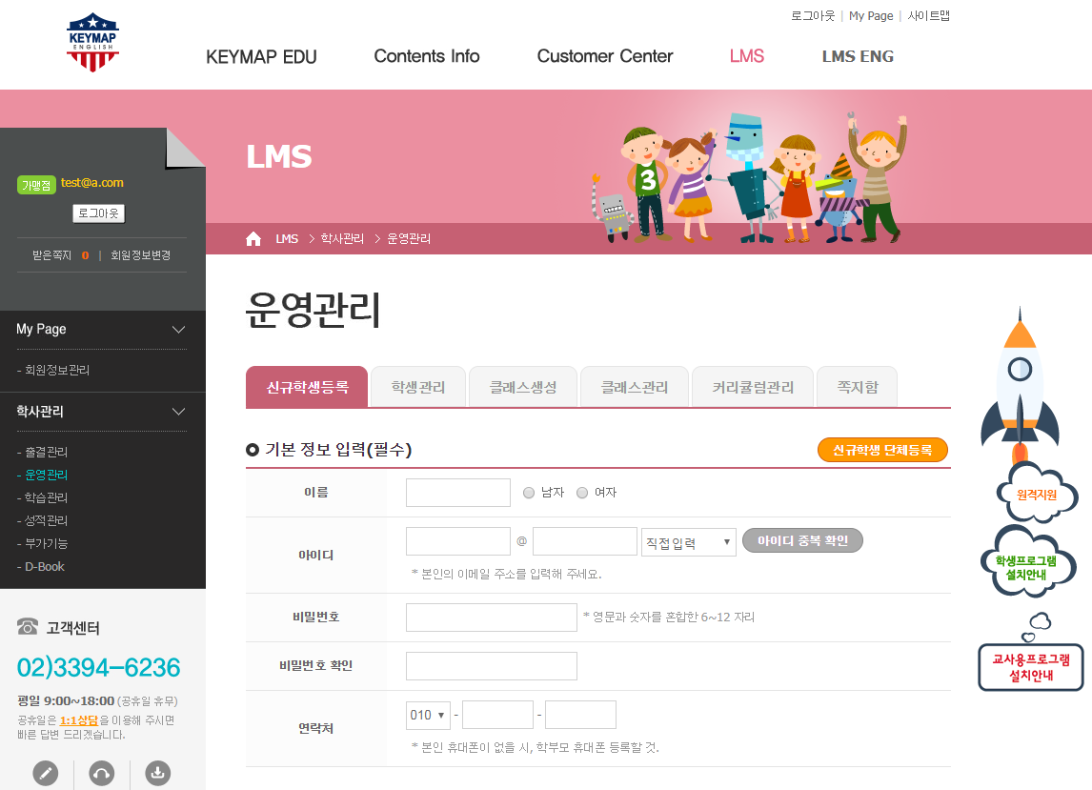
LMS 운영관리 Program
◈ 운영관리(신규학생등록)
학생등록 방법
운영관리에서 선생님이 일괄적(신규학생 단체등록)으로 학생회원가입을 할 수 있습니다.
학생들이 직접 회원가입을 할 수 있습니다.

Slide 6
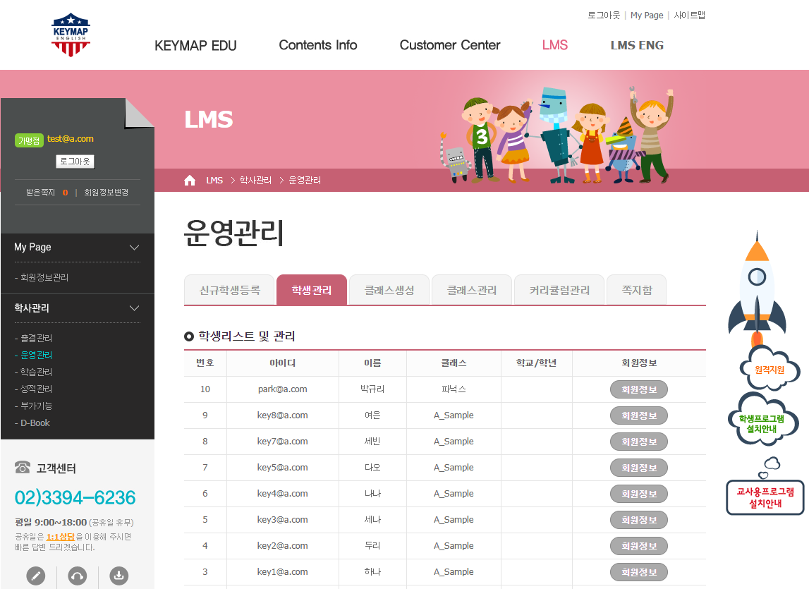
LMS 운영관리 Program
◈ 운영관리(학생관리)
담임선생님 학생리스트 및 관리가 아래와 같이 자동으로 생성이 됩니다.(학생회원가입이 정상적으로 진행되었을 경우)
초기 학생리스트는 학생의 아이디,이름, 학교/학년 까지만 설정됩니다.
*클래스는 클래스생성/클래스관리에서
작업이 된 후 학생리스트에 적용 됩니
다.

Slide 7
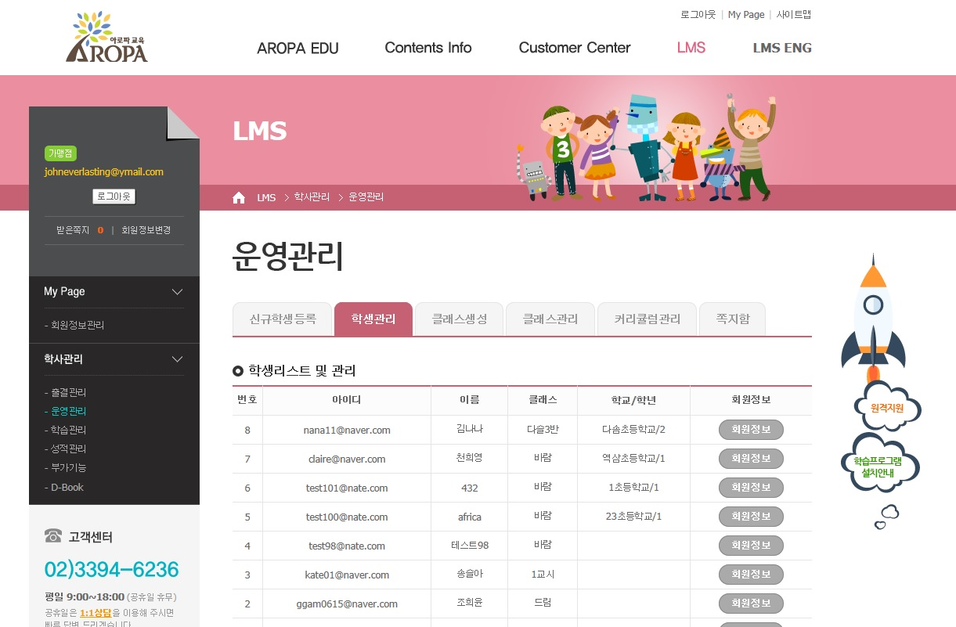
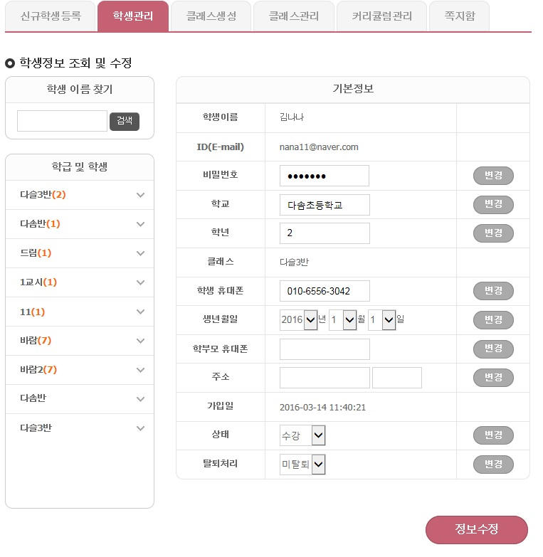
LMS 운영관리 Program
◈ 운영관리(학생관리)
회원정보를 통해 학생의 기본정보를
파악할 수 있습니다.

Slide 8
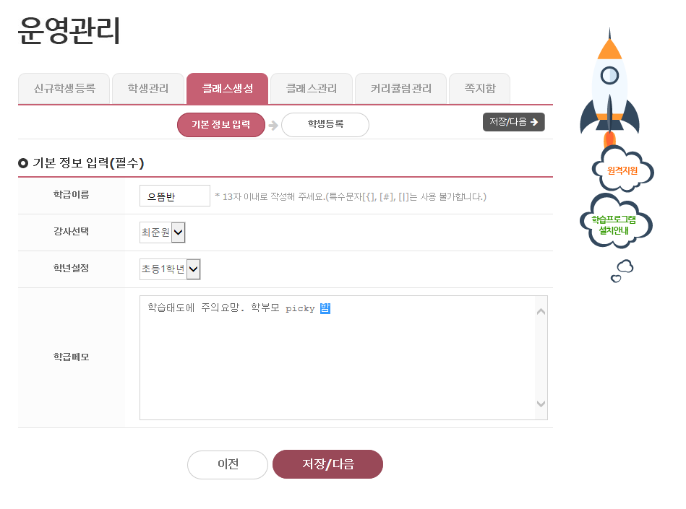
LMS 운영관리 Program
◈ 운영관리(클래스 생성)
학급이름, 강사선택, 학년설정을 설정.
*기타 상세한 메모가 필요할 경우 학급메모 활용
저장/다음 버튼을 클릭하여 다음단계 이동.

Slide 9
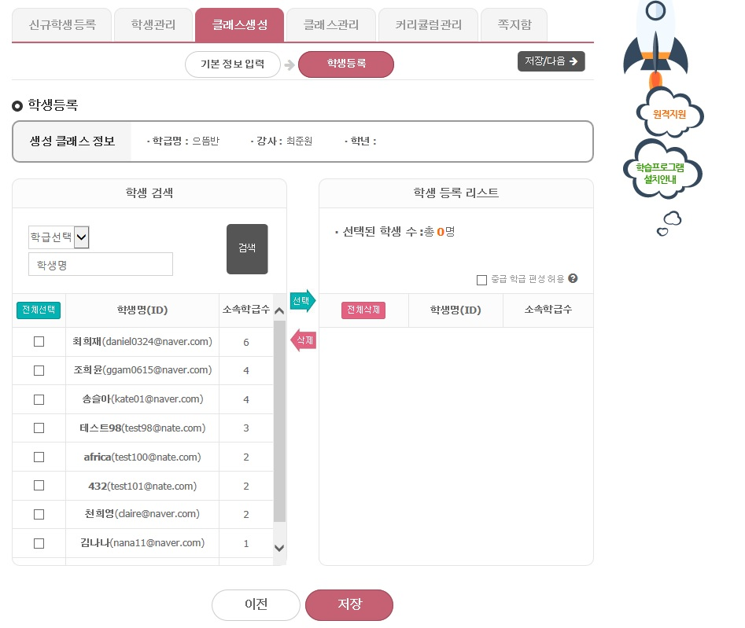
LMS 운영관리 Program
◈ 운영관리(클래스 생성)
1
해당반 학생 선택, 또는 전체선택
2
저장/다음 버튼을 클릭!

Slide 10
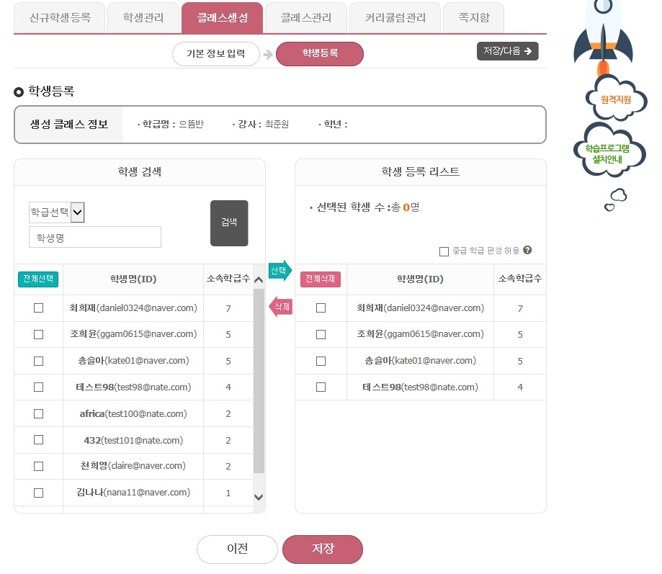
LMS 운영관리 Program
◈ 운영관리(클래스 생성)
3
선택된 학생리스트가 생성됩니다.
*선택 삭제 또는 전체삭제를 원할
경우 해당 학생 선택 후 아래 저장
버튼을 클릭합니다.
4
저장/다음 버튼을 클릭!

Slide 11
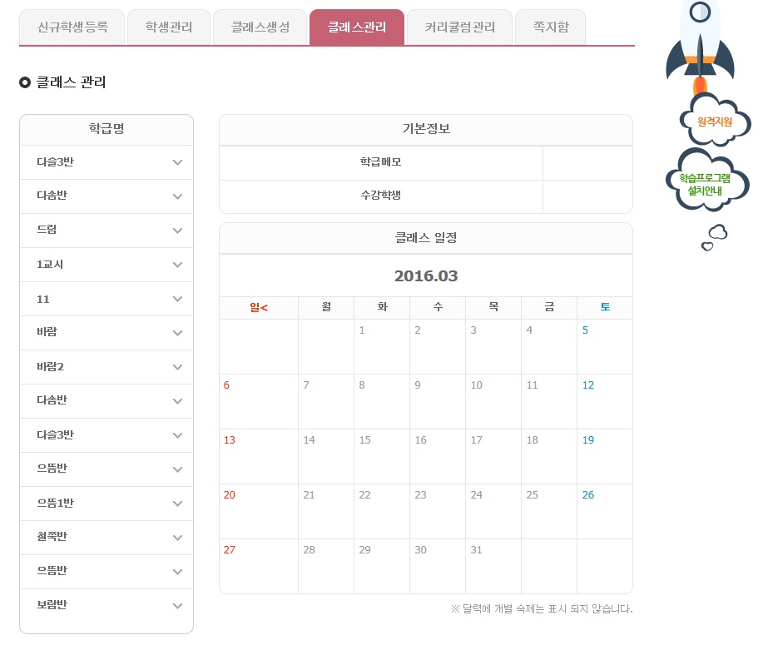
LMS 운영관리 Program
◈ 운영관리(클래스 관리)
1
신규 학생 추가 시 클래스관리를 선택합니다.
2
학급명에서 배정될 반을 선택합니다.

Slide 12
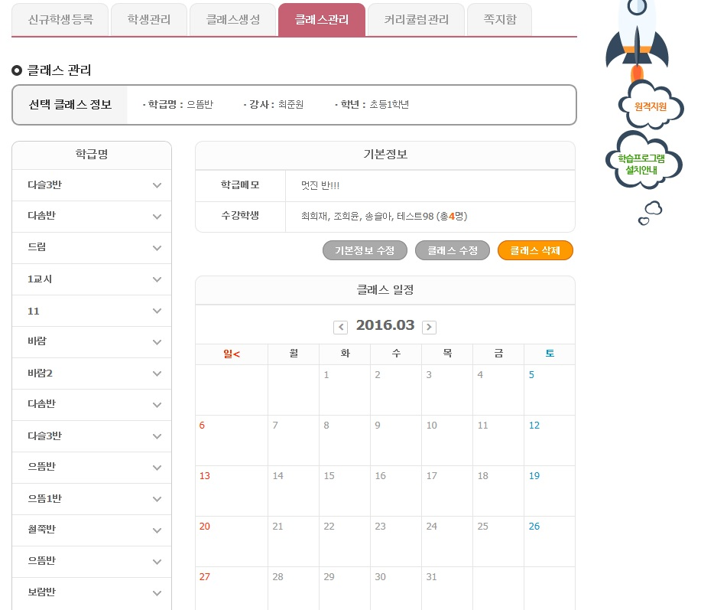
LMS 운영관리 Program
◈ 운영관리(클래스 관리)
3
클래스 수정을 선택합니다.

Slide 13
LMS 운영관리 Program
◈ 운영관리(클래스 관리)
4
클래스생성 화면으로 전환됩니다.
신규 및 추가학생을 선택합니다.
*선택 삭제 또는 전체삭제를 원할
경우 해당 학생 선택 후 아래 저장
버튼을 클릭합니다.
5
저장/다음 버튼을 클릭!

Slide 14
Reading
SMART 학습의 최강자!
Listening
학습 관리
(Learning Management)
Writing
Love First, Teach Second, and Encourage Last

Slide 15
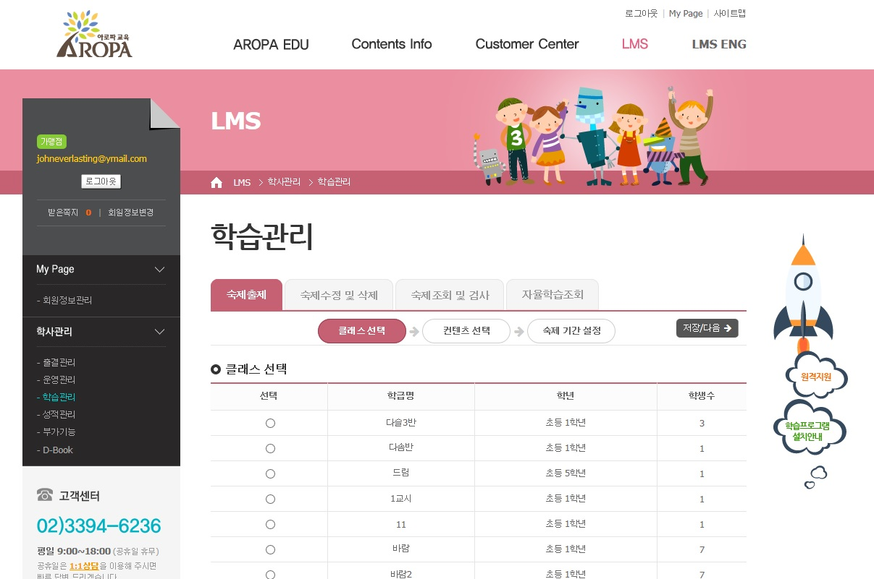
LMS 학습관리 Program
◈ 학습관리(숙제출제)
1
클래스 선택에서 숙제가 부여될 클래스를 선택합니다.
2
저장/다음 버튼을 클릭!

Slide 16
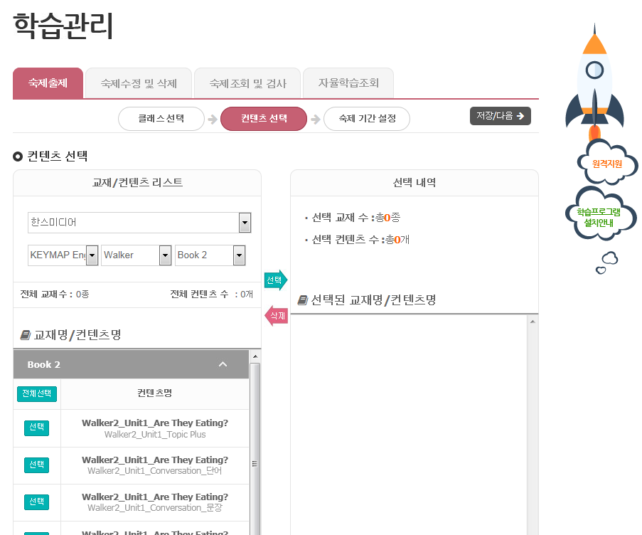
LMS 학습관리 Program
◈ 학습관리(숙제출제)
3
교재/컨텐츠 리스트에서 컨텐츠 선택

Slide 17
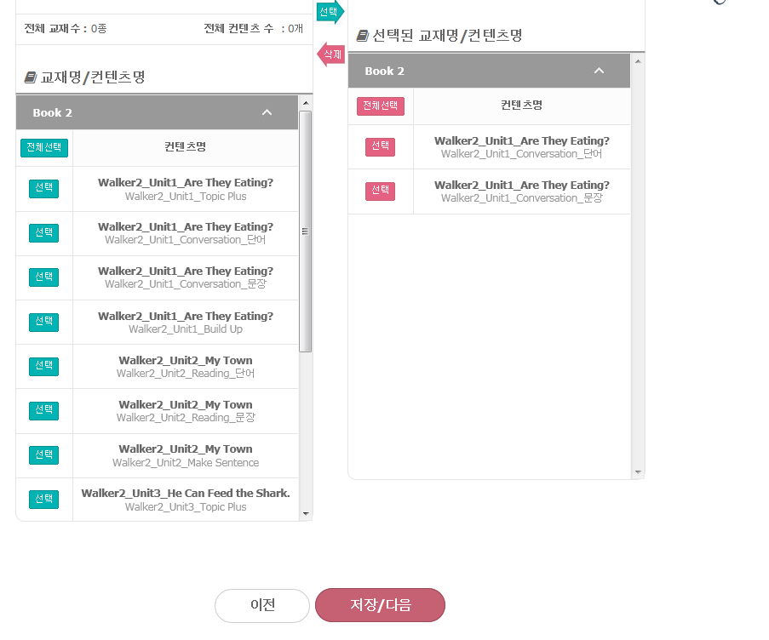
LMS 학습관리 Program
◈ 학습관리(숙제출제)
4
교재명/컨텐츠명에서 숙제 선택
또는 전체선택
5
저장/다음 버튼을 클릭!

Slide 18
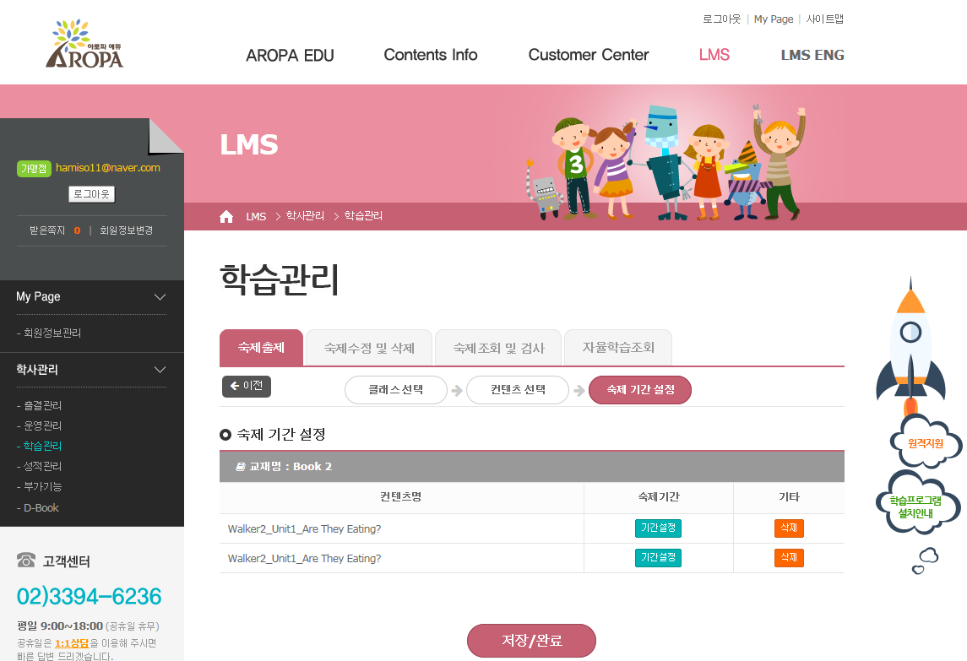
LMS 학습관리 Program
◈ 학습관리(숙제출제)
6
숙제기간 영역에서 기간설정 선택
부여숙제 삭제 시 선택

Slide 19
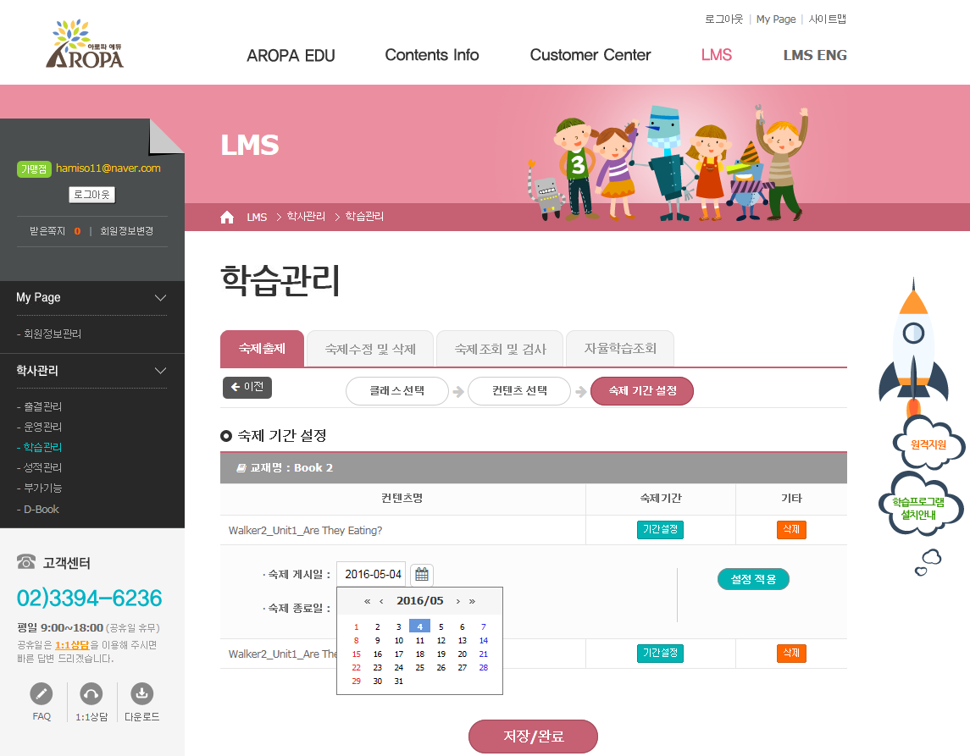
LMS 학습관리 Program
◈ 학습관리(숙제출제)
7
숙제게시일 / 숙제종료일 선택 후
날짜 지정을 해줍니다.
8
설정 적용을 클릭해야 정상적으로 숙제출제가 됩니다.
9
저장/완료 버튼을 클릭!

Slide 20
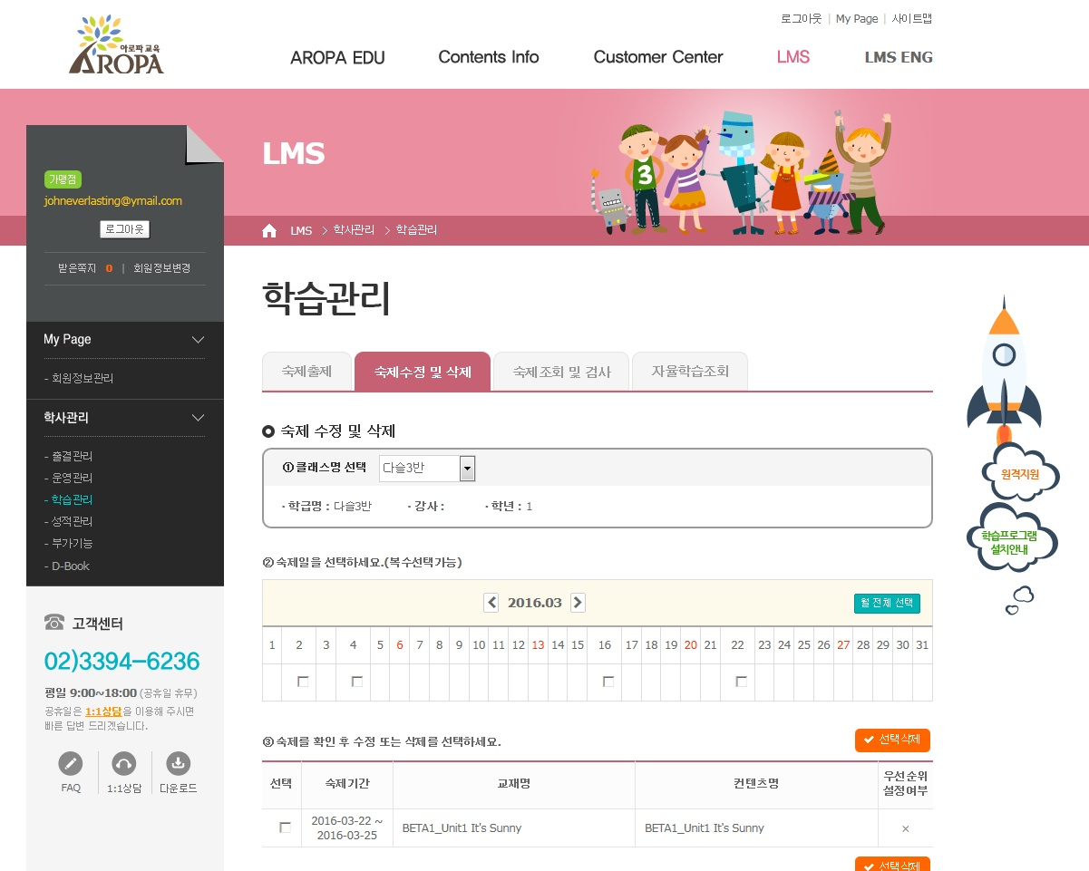
LMS 학습관리 Program
◈ 학습관리(숙제수정 및 삭제)
1
클래스별 선택에서 클래스 선택.
2
숙제일(숙제게시일)을 선택
*복수 선택 가능합니다.
3
삭제 하고자 하는 숙제 선택

Slide 21
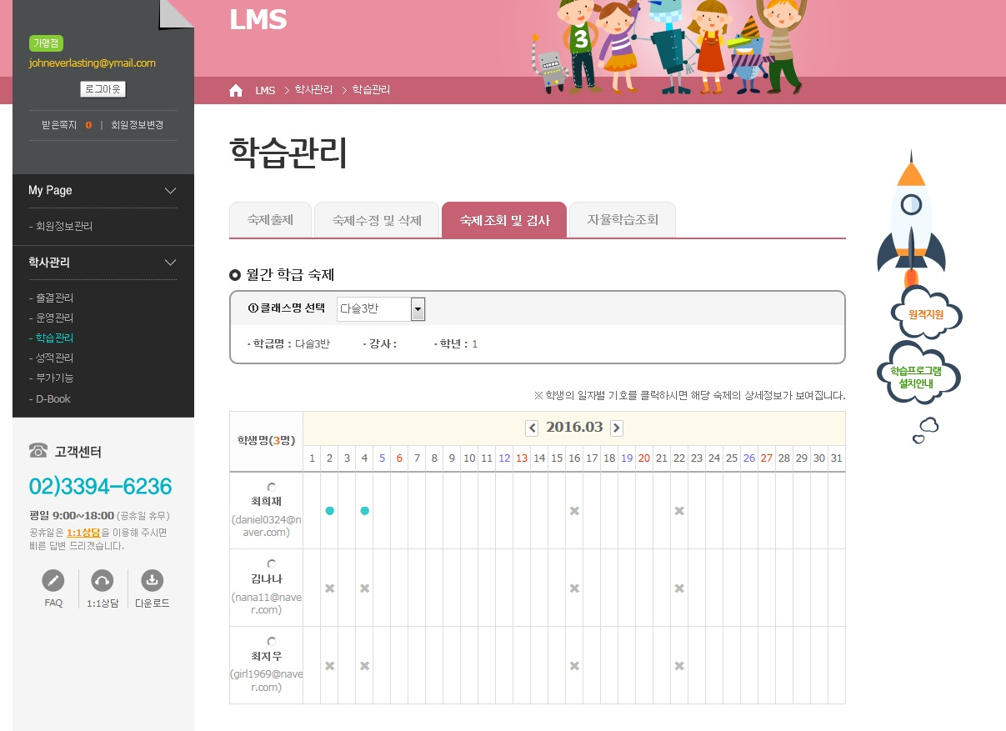
LMS 학습관리 Program
◈ 학습관리(숙제조회 및 검사)
1
클래스명 선택에서 클래스 선택.
2
클릭하면 학생의 온라인
영역별 학습현황 확인 가능

Slide 22
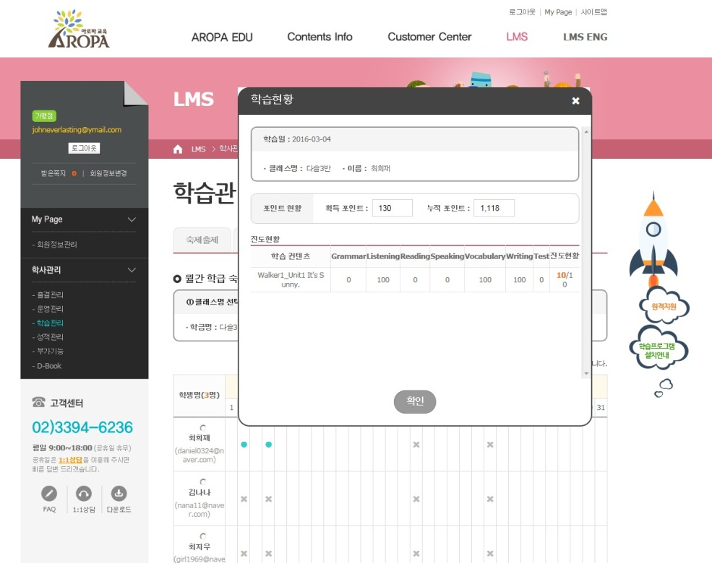
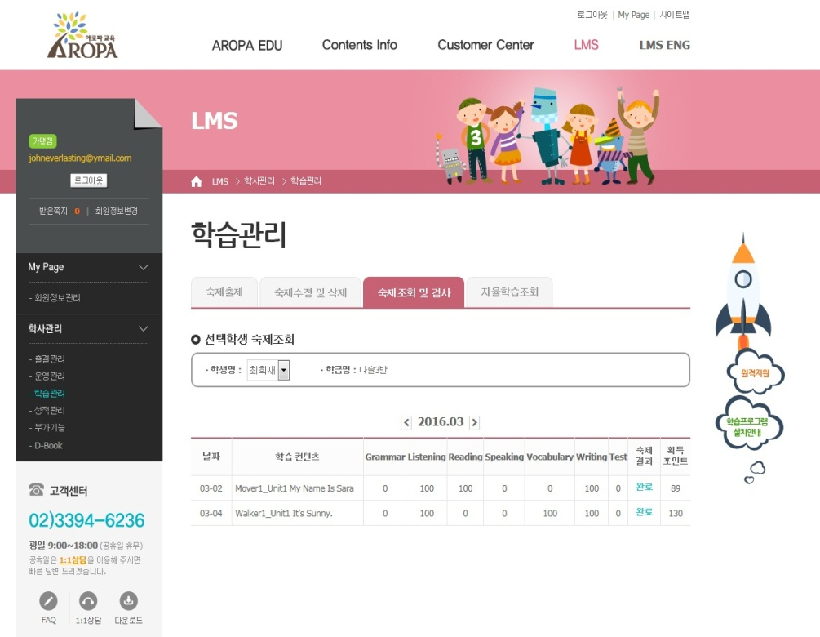
LMS 학습관리 Program
◈ 학습관리(숙제조회 및 검사)
클릭하면 학생의 온라인
영역별 학습현황 확인 가능

Slide 23
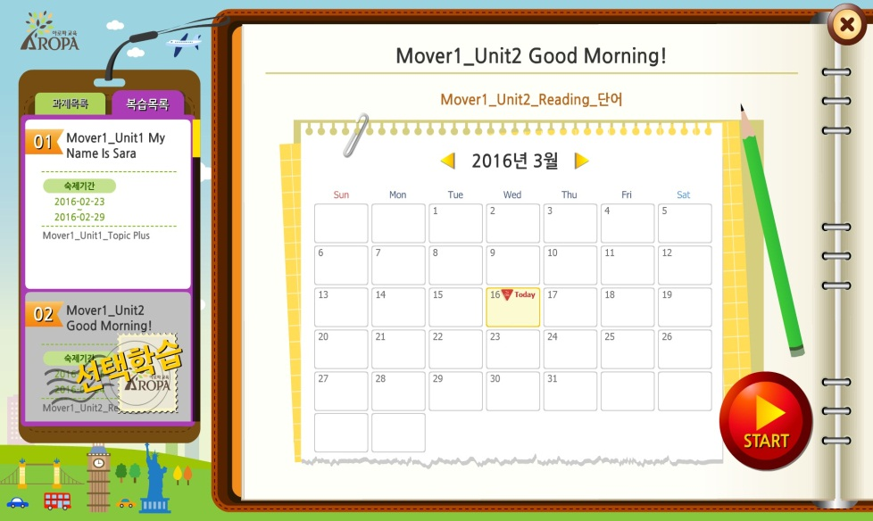
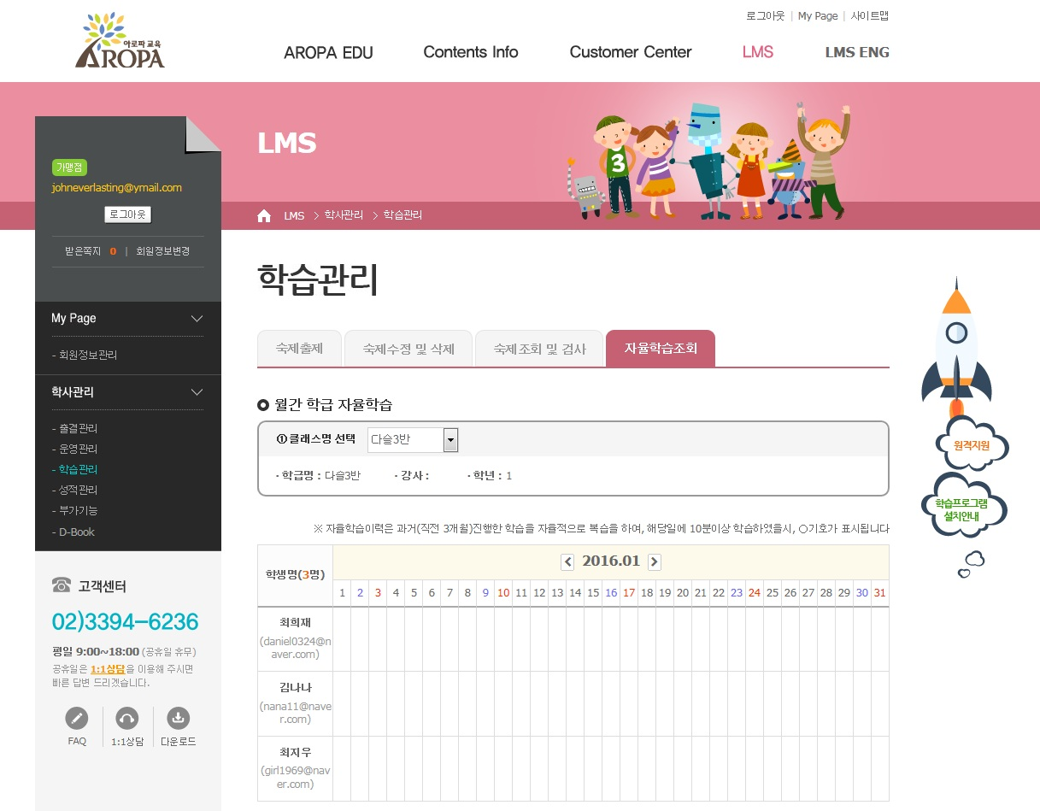
LMS 학습관리 Program
◈ 학습관리(자율학습 조회)
온라인 “복습목록” 학습 10분 이상 학습하였을 시
O가 표시됨.

Slide 24
Reading
Listening
출결 관리
(Attendance Management)
Writing
Love First, Teach Second, and Encourage Last

Slide 25
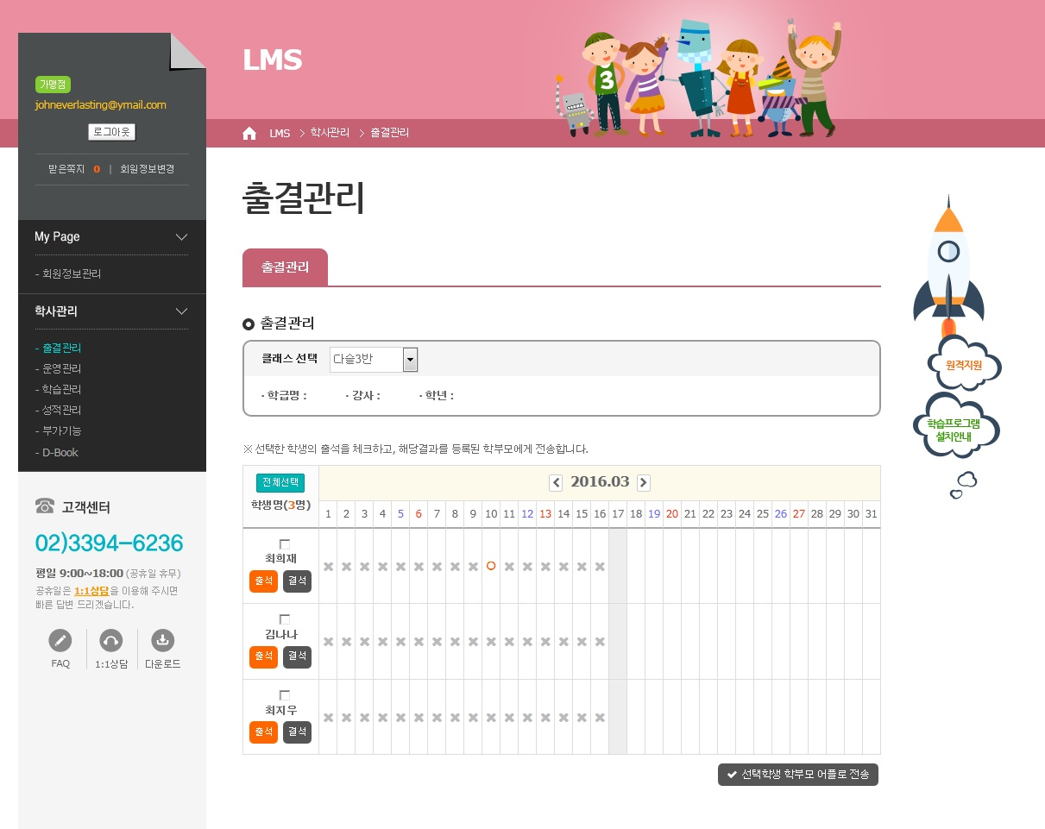
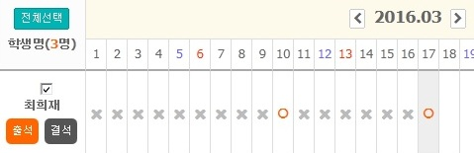
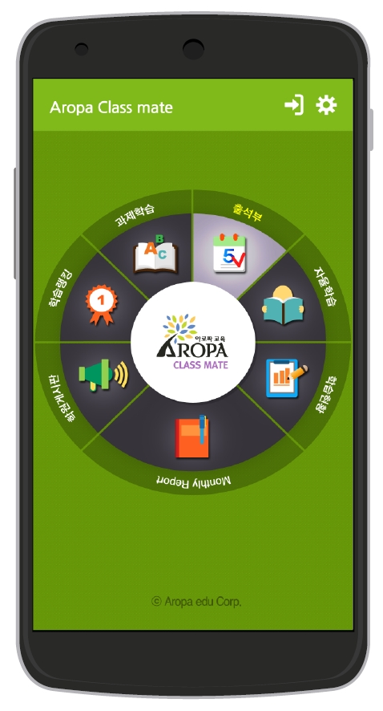
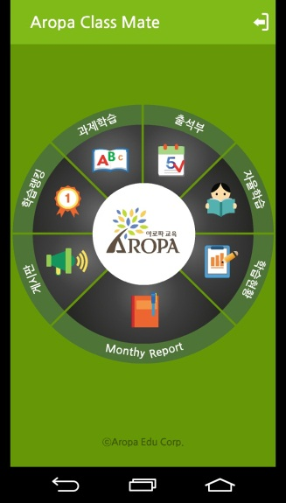
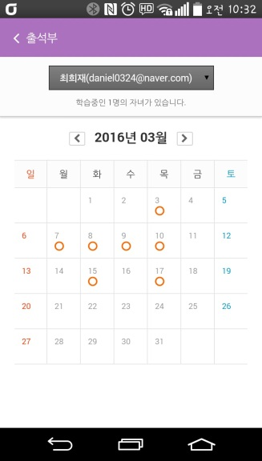
LMS 출결관리 Program
◈ 출결관리
1
클래스 선택에서 클래스 선택.
2
학생명 선택 후 출석 or 결석 클릭
*클릭 해당학생 학부모에게만 전송.
출석 체크된 학생과 체크 되지 않은 학생 포함 일괄 전송.
*학생이 지각을 했다면, 지각대상 학생명 개별 선택 후 출석 클릭.

Slide 26

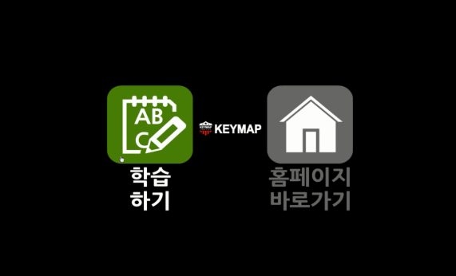
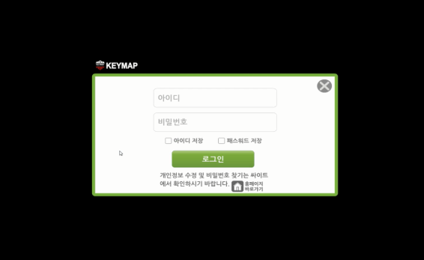
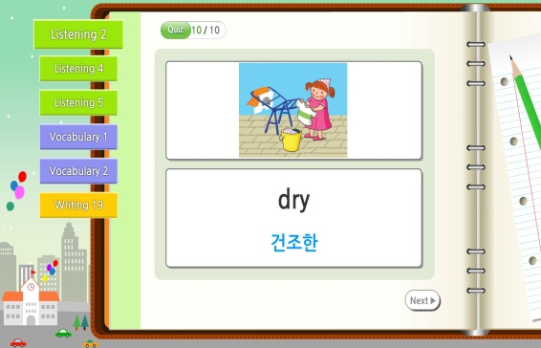
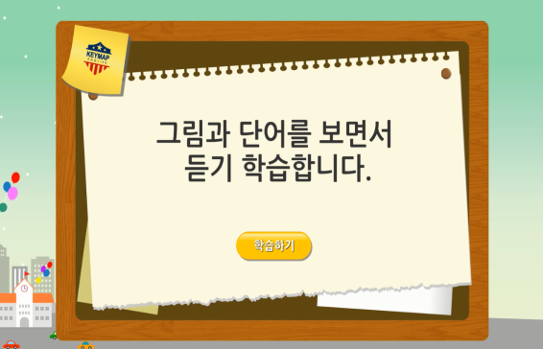
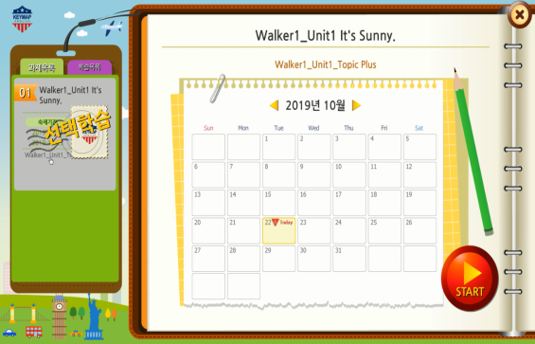
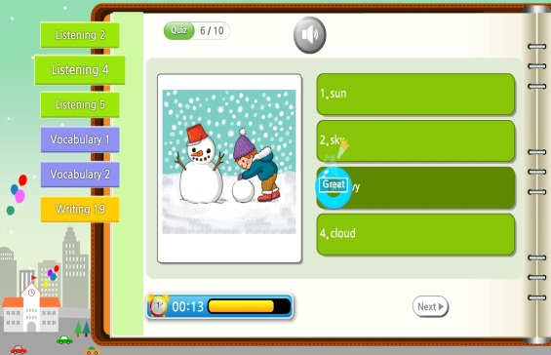
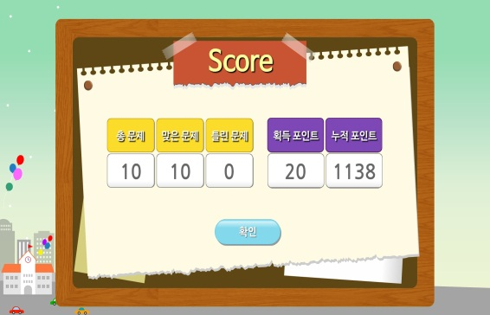
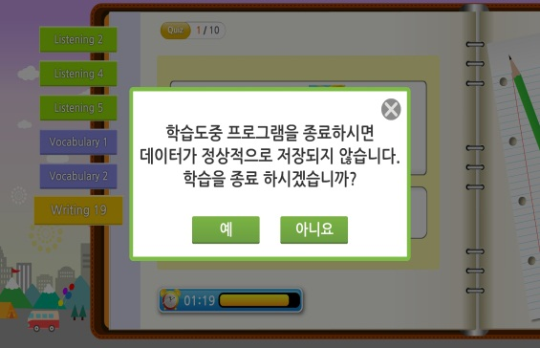
(ClassMate) PC version sample

Slide 27
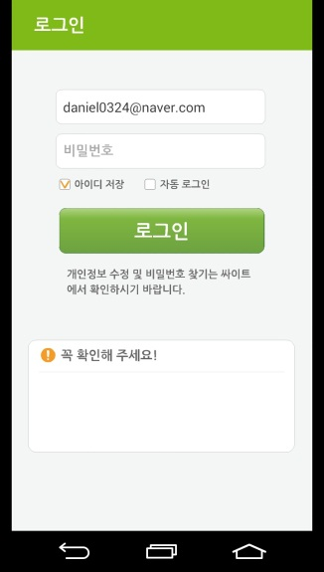
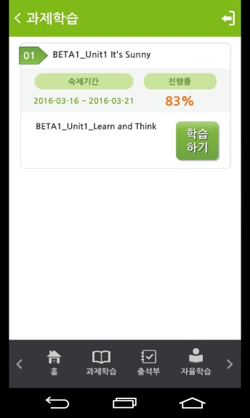
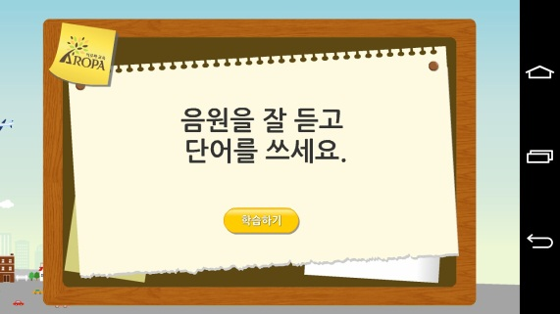
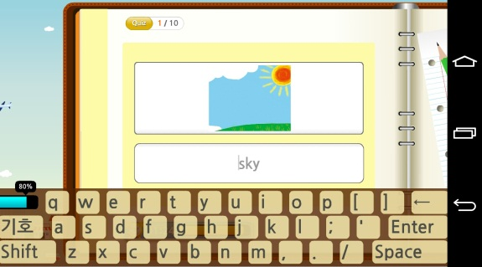
(ClassMate) Mobile versionsample

